Slide 1
vue

Slide 2
vue
下拉框：
<select name="" id="" v-model=”selects”>
<option :value="item.value" v-for="item in selectList">
{{item.address}}
</option>
</select>
data:{
selectList: [
{address: '北京', value: '0'},
{address: '天津', value: '1'},
{address: '南京', value: '2'},
{address: '上海', value: '3'},
],
selects: 3
}
Notes:
a // ReferenceError: a is not defined.
b // 1
表明，let声明的变量只在它所在的代码块有效

Slide 3
vue
下拉框：
select 框中 必须有value值，因为v-model其实绑定的是value值，选中的也是value值
Notes:
a // ReferenceError: a is not defined.
b // 1
表明，let声明的变量只在它所在的代码块有效

Slide 4
vue
v-mode的修饰符
.lazy：
在文本框失去焦点时触发。
<input v-model.lazy="msg" >
Notes:
a // ReferenceError: a is not defined.
b // 1
表明，let声明的变量只在它所在的代码块有效

Slide 5
vue
v-mode的修饰符
.number
自动将用户的输入值转为 Number 类型（如果原值的转换结果为 NaN 则返回原值）
Notes:
a // ReferenceError: a is not defined.
b // 1
表明，let声明的变量只在它所在的代码块有效

Slide 6
vue
v-mode的修饰符
为type=”number” 去掉后边的上下按钮
input::-webkit-outer-spin-button,
input::-webkit-inner-spin-button {
-webkit-appearance: none;
}
input[type="number"]{
-moz-appearance: textfield;
}
Notes:
a // ReferenceError: a is not defined.
b // 1
表明，let声明的变量只在它所在的代码块有效

Slide 7
vue
v-mode的修饰符
.trim 自动过滤用户输入的首尾空格
<input v-model.trim="msg">
Notes:
a // ReferenceError: a is not defined.
b // 1
表明，let声明的变量只在它所在的代码块有效

Slide 8
vue
vue中的this
方法中的this指向vue实例
组件中的this指向当前组件中的实例
Notes:
a // ReferenceError: a is not defined.
b // 1
表明，let声明的变量只在它所在的代码块有效

Slide 9
vue
获取事件对象：
@click=”fn($event)”
methods: {
fn(ev){
console.log(ev.target)
}
}
Notes:
a // ReferenceError: a is not defined.
b // 1
表明，let声明的变量只在它所在的代码块有效

Slide 10
vue
#事件修饰符:
语法： v-on:事件名.修饰符 =“事件处理函数”
stop 阻止冒泡
prevent 阻止默认行为
self e.target是自身的时候才会触发
once 只触发一次
Notes:
a // ReferenceError: a is not defined.
b // 1
表明，let声明的变量只在它所在的代码块有效

Slide 11
vue
#事件修饰符:
<!--
按键修饰符
.esc (返回键)
.enter (回车键)
.space (空格键)
.up (上)
.down (下)
.left (左)
.right (右)
-->
Notes:
a // ReferenceError: a is not defined.
b // 1
表明，let声明的变量只在它所在的代码块有效

Slide 12
vue
#事件修饰符:
@keyup.enter = 函数
@keydow.13 = 函数
13代表键名， 65代表键名
Notes:
a // ReferenceError: a is not defined.
b // 1
表明，let声明的变量只在它所在的代码块有效

Slide 13
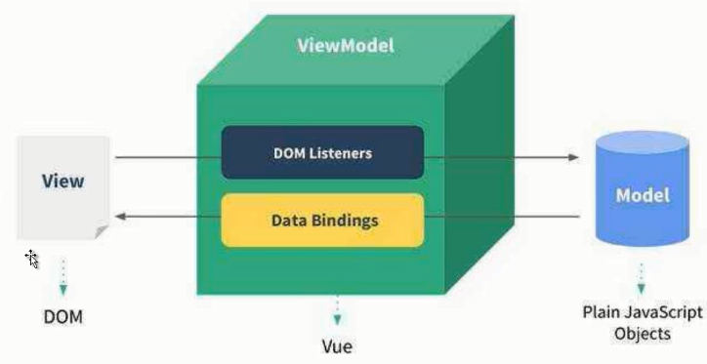
vue
mvvm模式
M:model指数据 V: view指视图
vm: view-model指视图模型（即 new Vue({})这一部分）
Notes:
a // ReferenceError: a is not defined.
b // 1
表明，let声明的变量只在它所在的代码块有效

Slide 14
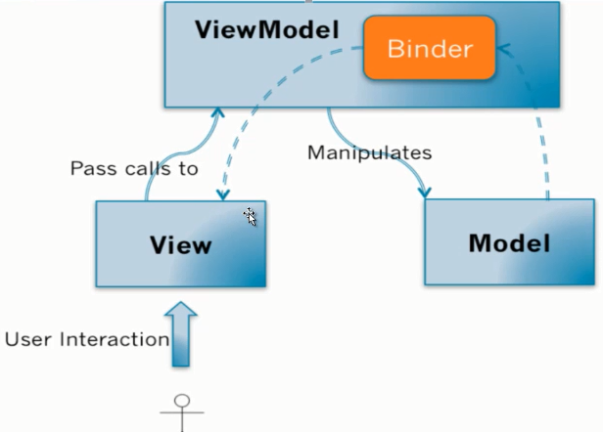
数据 --->页面
页面 ---> 数据
Notes:
a // ReferenceError: a is not defined.
b // 1
表明，let声明的变量只在它所在的代码块有效

Slide 15
vue
4、v-for 渲染列表指令
数组渲染
语法： v-for=”（item,index） in arr ”
item相当于数组的每一项
index 相当于数组的下标
在循环项里可以添加：key值，且key值，必须保证每个都不同。这样可以提高渲染效率
<ul>
<li v-for="ev, index in list" :key=”index”>{{ev}}</li>
</ul>
data: {
list: [1,2,3]
},
Notes:
a // ReferenceError: a is not defined.
b // 1
表明，let声明的变量只在它所在的代码块有效

Slide 16
vue
v-for 渲染列表指令
对象渲染
语法： v-for=”（value, key, index) in obj”
<ul>
<li v-for="value,key,index in obj">{{value}}--{{key}}, {{index}}</li>
</ul>
data: { // 数据对象
list: [1,2,3],
obj: {
a:1,
b:2,
}
},
Notes:
a // ReferenceError: a is not defined.
b // 1
表明，let声明的变量只在它所在的代码块有效

Slide 17
vue
完成案例
留言板
Notes:
a // ReferenceError: a is not defined.
b // 1
表明，let声明的变量只在它所在的代码块有效

